Slide 1
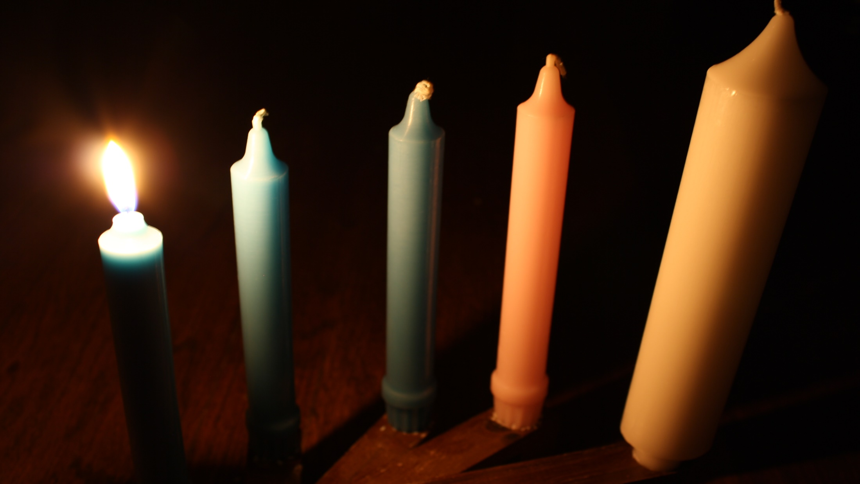
Ishru biex tkunu lesti
L-1 Ħadd tal-Avvent Sena B
Notes:
1/1

Slide 3
Qari mill-Ktieb tal-Profeta Isaija
Iż 63, 16b-17.19b; 64, 2-7

Slide 4
Int, Mulej, missierna, ismek il-Feddej tagħna minn dejjem. Għaliex, Mulej, iġġegħelna nwarrbu minn triqatek,

Slide 5
u twebbsilna qalbna biex ma nibżgħux minnek?
Erġa’ lura minħabba
l-qaddejja tiegħek,
it-tribujiet li huma wirtek.

Slide 6
Mhux li kont iċċarrat
is-smewwiet u tinżel minn hemm! U jitheżżu
l-muntanji quddiemek meta int tagħmel għeġubijiet li

Slide 7
ma konniex nistennew,
u sa mill-qedem qatt ma smajna bihom! Widna qatt ma semgħet, għajn qatt ma rat Alla bħalek, Alla li

Slide 8
jħabrek għal min jittama fih.
Int tilqa’ lil min jagħmel
is-sewwa bil-ferħ, lil dawk li jiftakru fi triqatek.

Slide 9
Ara! Int kont mgħaddab għalina, u aħna dnibna.
Domna fi dnubna, u kontrik qomna għal ħafna żmien.

Slide 10
Tniġġisna lkoll kemm aħna, bħal ċarruta maħmuġa l-aħjar għemejjel tagħna;

Slide 11
bħal werqa lkoll dbilna u ħżunijietna bħal riħ ġarrewna.

Slide 12
Ħadd ma hawn li jsejjaħ ismek, li jitħarrek biex iżomm miegħek. Għax int ħbejt wiċċek minna, u rħejtna f’idejn ħżunijietna.

Slide 13
Madankollu, Mulej, int missierna; aħna t-tafal, u inti l-fuħħari; aħna lkoll għemil idejk.

Slide 14
Il-Kelma tal-Mulej
R:/ Irroddu ħajr lill Alla

Slide 15
Salm Responsorjali
R:/ Reġġagħna għal li konna, Alla tal-eżerċti;
itfa’ fuqna d-dija ta’ wiċċek, u nkunu salvi

Slide 16
O Ragħaj ta’ Iżrael, agħti widen,
Int li qiegħed fuq
il-kerubini, iddi:

Slide 17
Qajjem il-qawwa tiegħek,
u ejja ħa ssalvana.

Slide 18
R:/ Reġġagħna għal li konna, Alla tal-eżerċti;
itfa’ fuqna d-dija ta’ wiċċek, u nkunu salvi

Slide 19
Erġa’ ejja, Alla tal-eżerċti;
ħares mis-sema, u ara,
u żur ’il din id-dielja.

Slide 20
Ħu ħsieb dak li ħawlet lemintek,
ir-rimja li int kabbart għalik.

Slide 21
R:/ Reġġagħna għal li konna, Alla tal-eżerċti;
itfa’ fuqna d-dija ta’ wiċċek, u nkunu salvi

Slide 22
Ħa tkun idek fuq il-bniedem ta’ lemintek,
fuq il-bniedem li int saħħaħt għalik.

Slide 23
Aħna ma nitbegħdux minnek;
roddilna l-ħajja, u aħna nsejħu ismek.

Slide 24
R:/ Reġġagħna għal li konna, Alla tal-eżerċti;
itfa’ fuqna d-dija ta’ wiċċek, u nkunu salvi

Slide 25
Qari mill-Ittra ta’
San Pawl Appostlu
lill-Korintin
1 Kor 1, 3-9

Slide 26
Ħuti: Grazzja u sliem mingħand Alla Missierna u l-Mulej Ġesù Kristu!

Slide 27
Jiena niżżi ħajr dejjem lil Alla tiegħi minħabba fikom għall-grazzja li Alla takom, lilkom fi Kristu Ġesù; fih intom stagħnejtu f’kollox,

Slide 28
f’kull kelma, f’kull għerf daqs kemm ix-xhieda ta’ Kristu kienet imwettqa fikom.

Slide 29
Għalhekk m’intom nieqsa minn ebda don, intom u tistennew id-dehra ta’ Sidna Ġesù Kristu. Huwa hu li jwettaqkom sal-aħħar biex

Slide 30
tkunu bla ħtija fil-jum ta’ Sidna Ġesù Kristu. Alla jżomm kelmtu, minnu kontu msejħin biex tidħlu fix-xirka ta’ Ibnu Sidna Ġesù Kristu.

Slide 31
Il-Kelma tal-Mulej
R:/ Irroddu ħajr lill Alla
Ejja Mulej Ġesù

Slide 32
Hallelujah, Hallelujah

Slide 33
Uri lilna, Mulej, it-tjieba tiegħek,
u s-salvazzjoni tiegħek agħtina.

Slide 34
Hallelujah, Hallelujah

Slide 35
Qari mill-Evanġelju skont
San Mark
Mk 13, 33-37
R:/ Glorja lilek Mulej

Slide 36
F’dak iż-żmien, Ġesù qal lid-dixxipli tiegħu:

Slide 37
“Kunu għajnejkom miftuħa, ishru, għax ma tafux meta se jasal il-waqt.

Slide 38
Jiġri bħal meta bniedem ikun siefer u telaq
mid-dar, iħalli kollox f’idejn il-qaddejja tiegħu, kull wieħed fuq xogħlu,

Slide 39
u lil tal-bieb jordnalu biex jibqa’ jishar.
Mela ishru, għax ma tafux meta jiġi Sid id-dar, jekk hux filgħaxija,

Slide 40
jew f’nofsillejl, jew xħin jidden is-serduk, jew inkella mas-sebħ, li ma jmurx jiġi għal għarrieda u jsibkom reqdin.

Slide 41
U dak li qiegħed ngħid lilkom, qiegħed ngħidu għal kulħadd: ishru!”.

Slide 42
Il-Kelma tal-Mulej
R:/ Tifħir lilek Kristu
Ejja Mulej Ġesù

